Slide 1

Cvičná evakuace
Shromažďovací místa

Slide 2

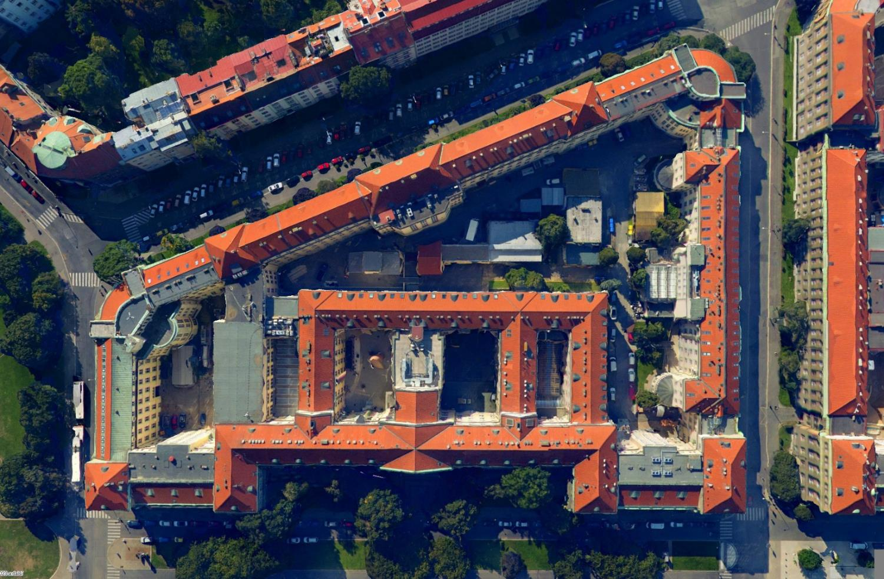
Budova B
ul. ZIKOVA
ul. STUDENTSKÁ
ul. ŠOLÍNOVA
ul. TECHNICKÁ

Slide 3
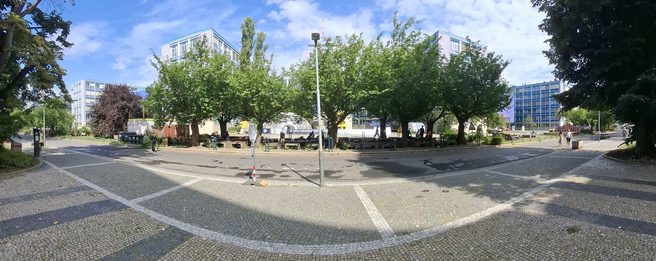
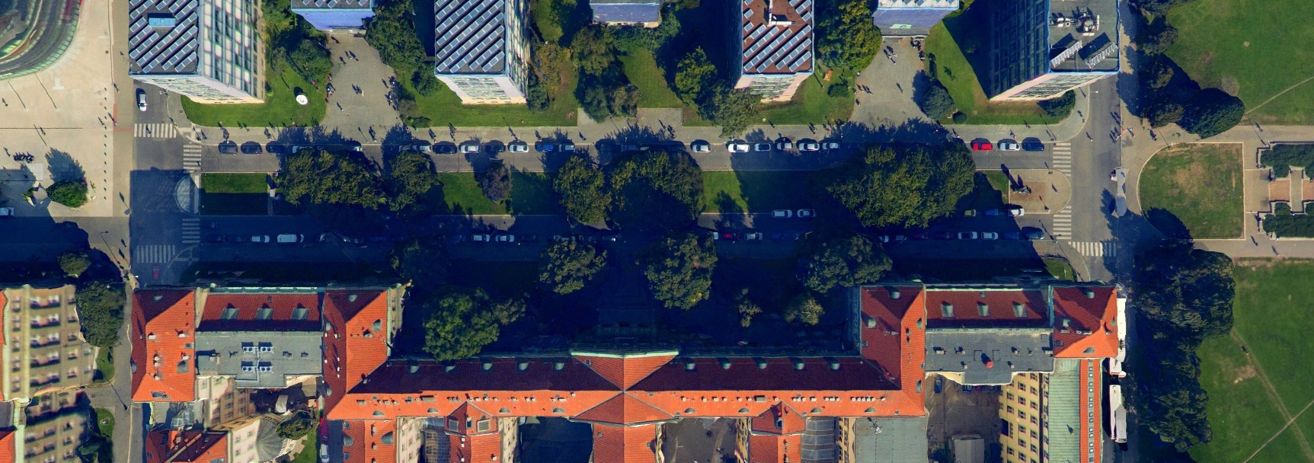
Budova B
ul. ZIKOVA
NÁSTUPNÍ PLOCHA PRO HZS
ul. STUDENTSKÁ
ul. ŠOLÍNOVA
NÁSTUPNÍ PLOCHA
PRO HZS
ul. TECHNICKÁ

Slide 4
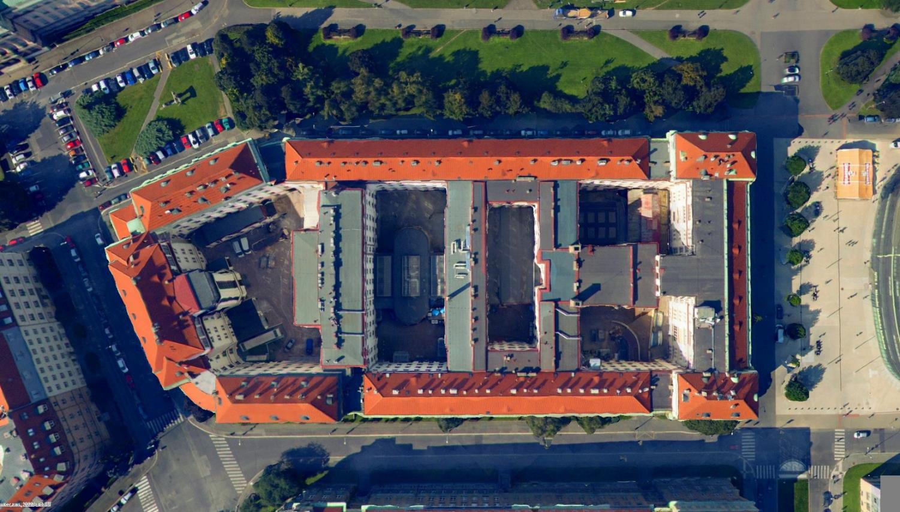
Budova A
ul. TECHNICKÁ
ul. THÁKUROVA
ul. ZIKOVA
ul. STUDENTSKÁ

Slide 5
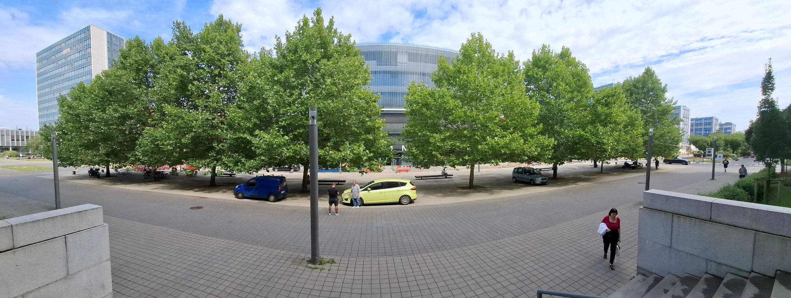
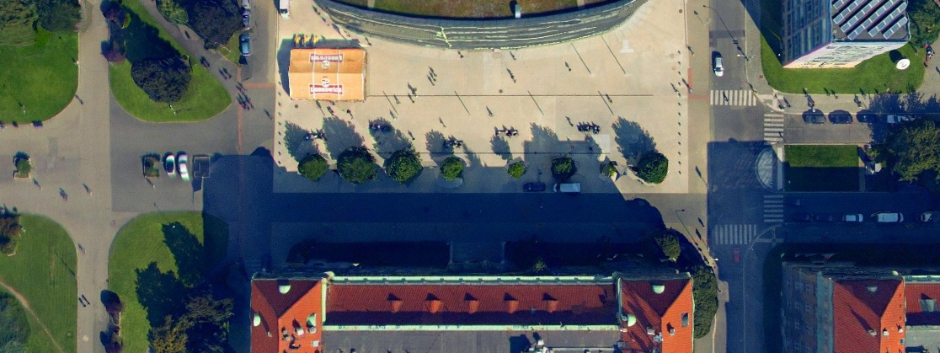
Budova A
ul. TECHNICKÁ
ul. THÁKUROVA
NÁSTUPNÍ PLOCHA PRO HZS
ul. ZIKOVA
ul. STUDENTSKÁ
NÁSTUPNÍ PLOCHA PRO HZS

